Slide 1
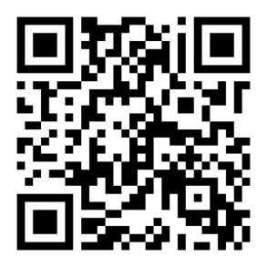
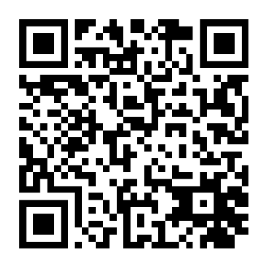
介護保険施設に再就職された方に！ 介護人材再就職準備金のご案内
「介護人材再就職準備金貸付事業 の 概要」
紹介動画は
YouTubeへ
介護保険施設で1年以上の実務経験のある方へ
▶ 介護保険施設へ再就職するための準備経費に係る費用について，
最大４０万円 を お貸しします。
▶ 貸付金は県内で２年間介護職員の業務に従事すると，返還が全額免除されます。
 | 子どもを預けるための費用 | 研修会受講料や図書費， 介護福祉士試験受験手数料等
転居に伴う費用 | 通勤用自転車・バイク等購入費 | 介護ウエアなどの業務用被服費
たとえば，
このような費用に
ご利用いただけます。
※この他にもご利用いただける費用がありますので，詳細は下のお問い合わせ先でご確認ください。
①
介護の資格
を
持っている
ご利用条件
②
宮城県
福祉人材センター
へ
求職登録
詳しくは，宮城県福祉人材センターのHPから。 https://fukushi.miyagi-sfk.net/job/
（「貸付事業」→「介護人材再就職準備金貸付事業」→「手引き」）
お申し込み・お問い合わせ先
Twitter
@miyagijinzaic
社会福祉法人宮城県社会福祉協議会 福祉人材課人材確保・支援係
TEL : 022-399-8844
〒980-0014 宮城県仙台市青葉区本町三丁目7-4 宮城県社会福祉会館1階

